Slide 1
Путешествие к звукам С- Ш
автор: учитель-логопед
Ладыгина Ольга Александровна
МБДОУ № 31 «Голубая стрела» г. Туапсе
2013

Slide 2
Начло пути
Остановка
С-Ш
Остановка «Веселые слоги»
Остановка «Грустные буквы»
Конец пути
С-Ш
Остановка «Веселые стихи»
Остановка «Игровая»

Slide 3
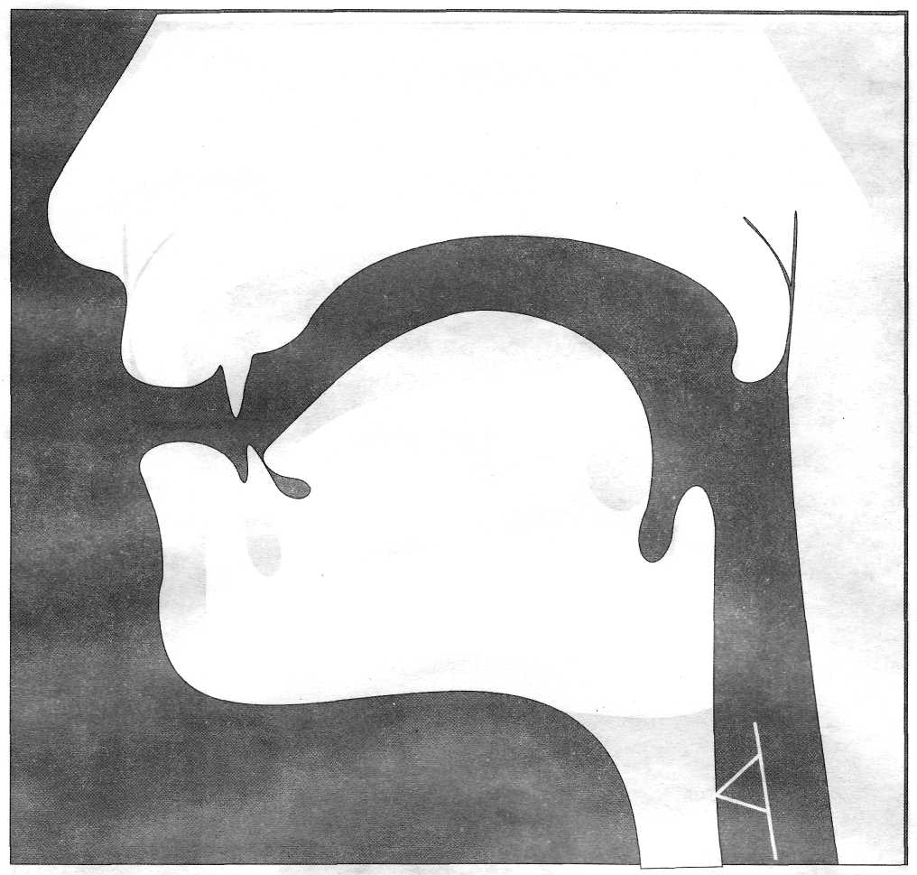
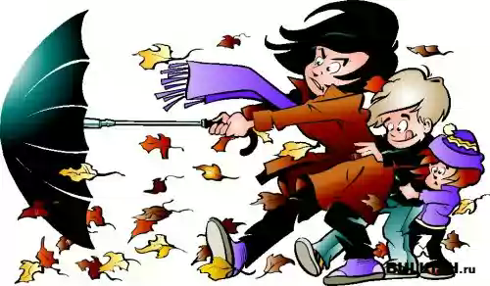
Звук С

Slide 4
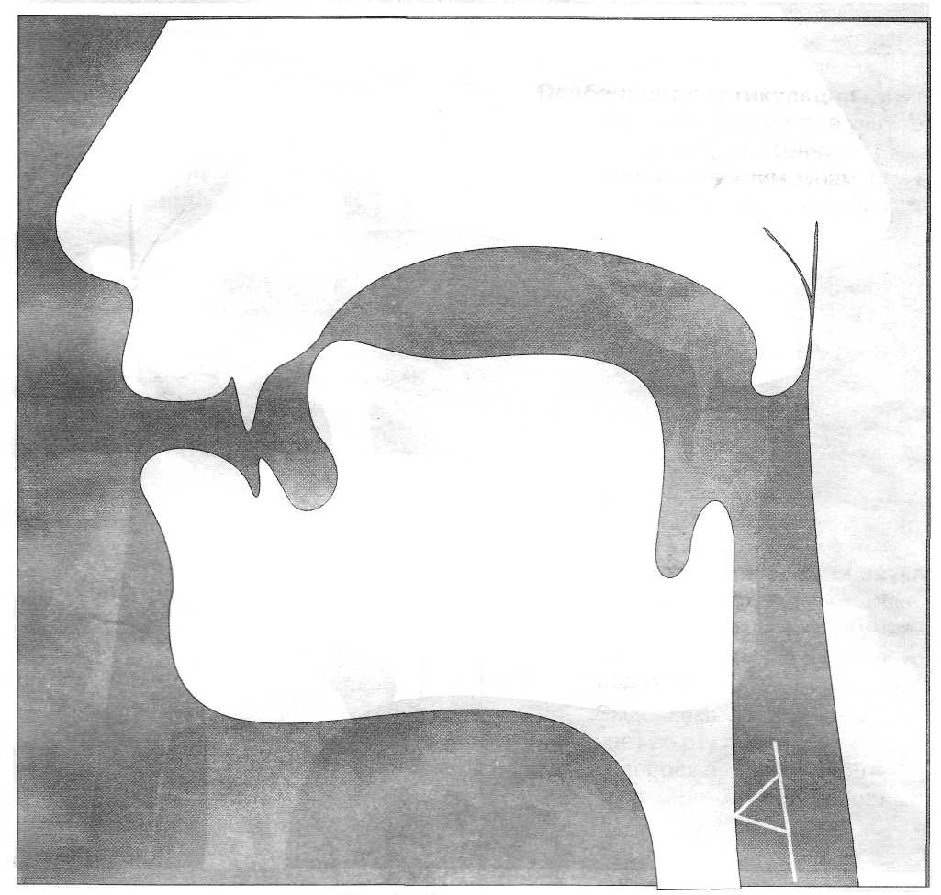
Звук Ш

Slide 5
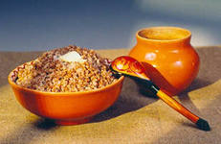
СА - ША -СА - каша и коса

Slide 6
СУ - ШУ - СУ - я платочек свой сушу

Slide 7
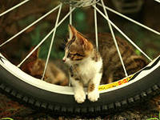
ШО - СО - ШО -колесо хорошо

Slide 8
СЫ - ШИ - СЫ- мыши любят сыр

Slide 9
С
Ш
С
С
С
Ш
Ш
С
Ш
Ш
С
С
Ш
С

Slide 10
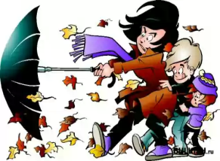
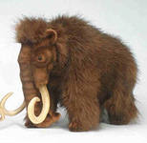
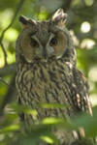
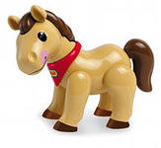
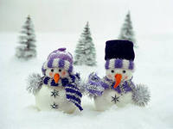
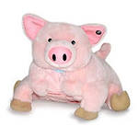
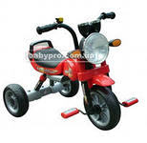
Ш
С

Slide 11
«Веселые стихи»
Пес спешит сегодня к киске,
Как букет несет сосиски

Slide 12
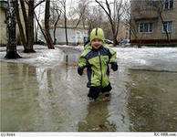
«Веселые стихи»
Лёша неуклюжий
Шлёпнулся в лужу,
Испачкал все штанишки,
Набил на лбу большую шишку

Slide 14
Список используемых источников:
1.images.yandex.ru
2. pedsovet.su›Файлы для скачивания›Шаблоны презентаций PowerPoint

